Slide 1
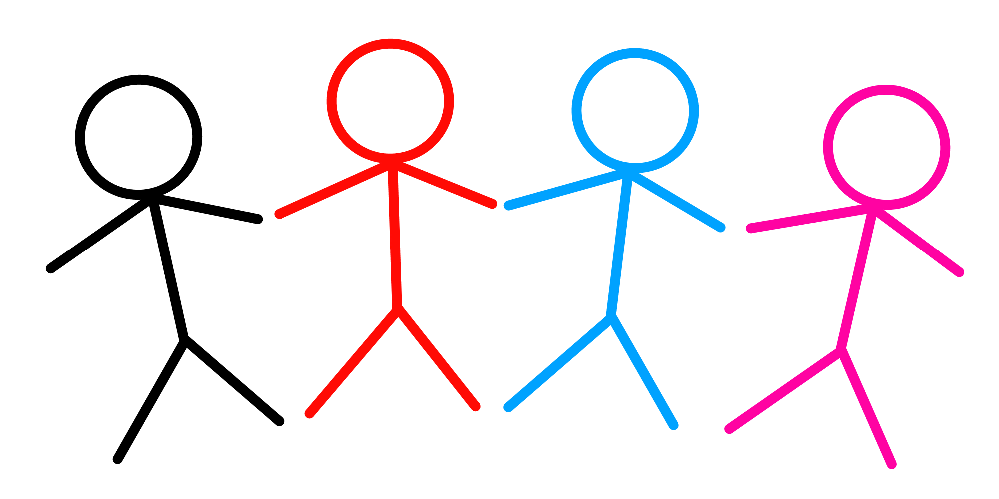
Использование технологии ТРИЗ (моделирование маленькими человечками) в работе со старшими дошкольниками Воспитатель: Погорельская А.А.

Slide 2
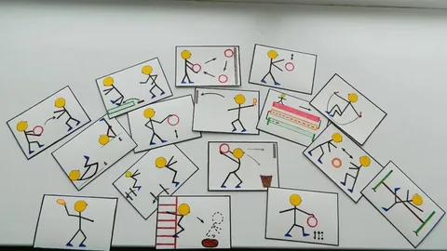
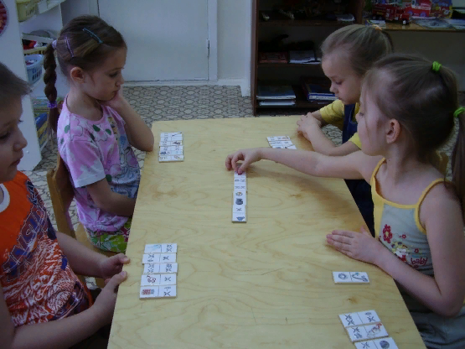
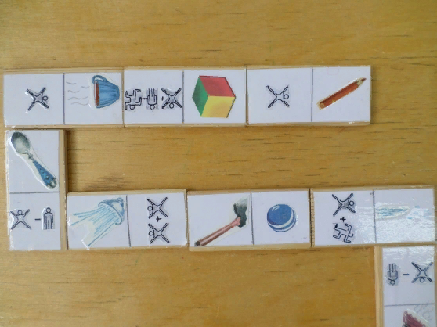
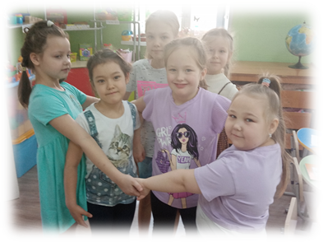
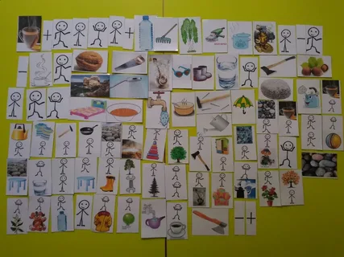

Slide 3
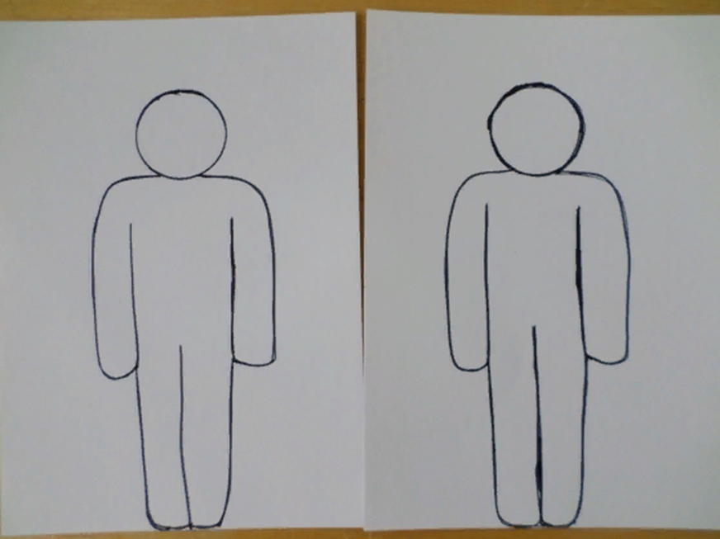
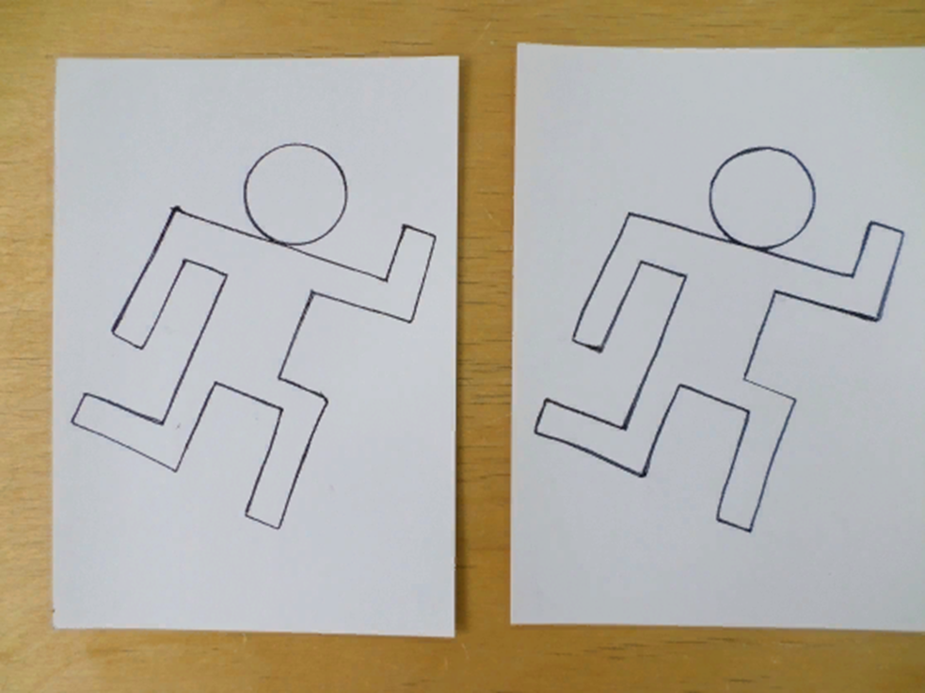
Человечки твердого вещества
Человечки жидкого вещества
Человечки газообразного вещества

Slide 4
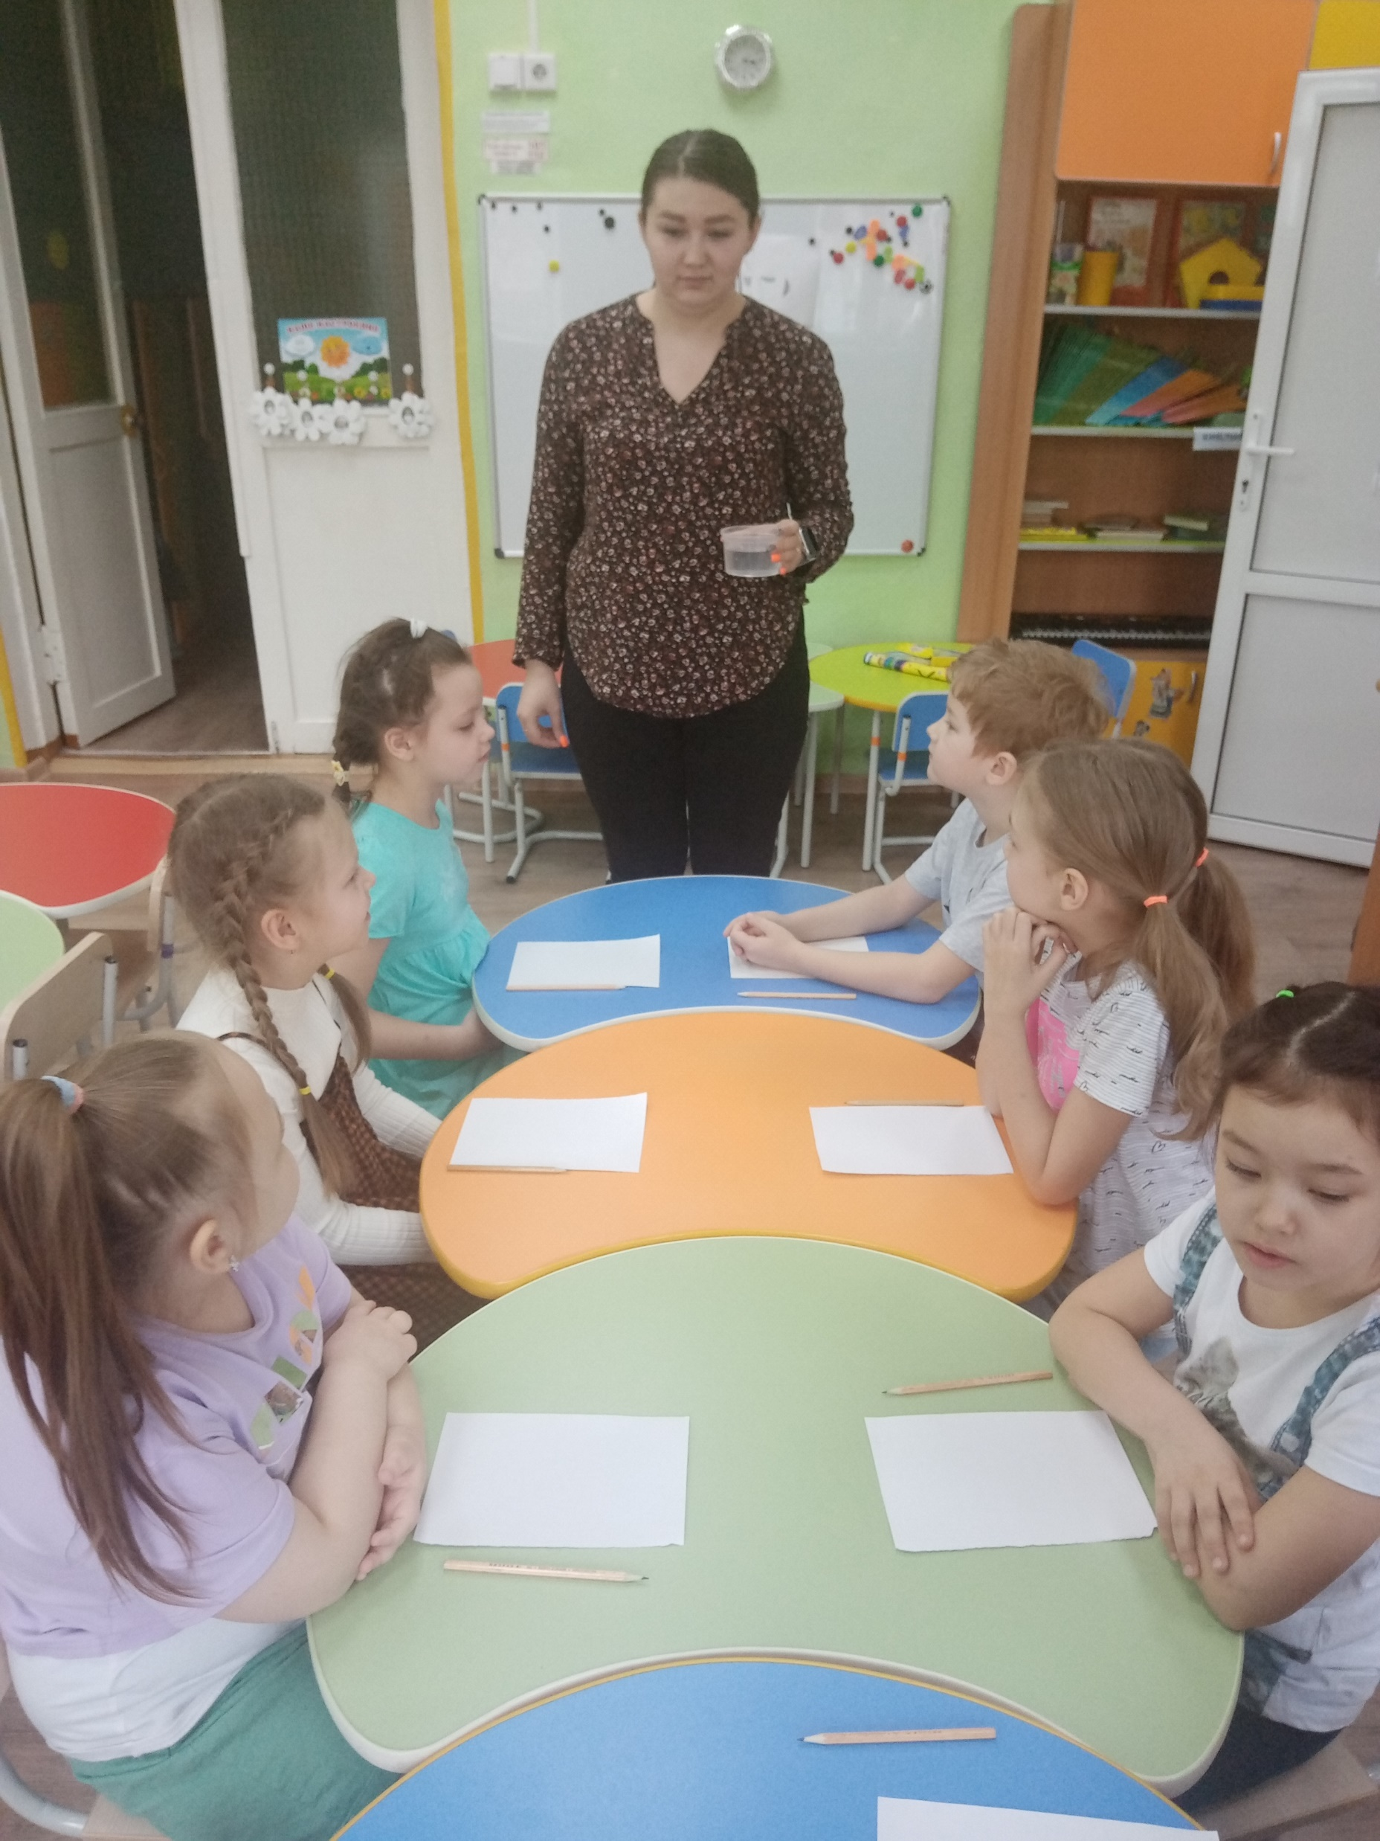
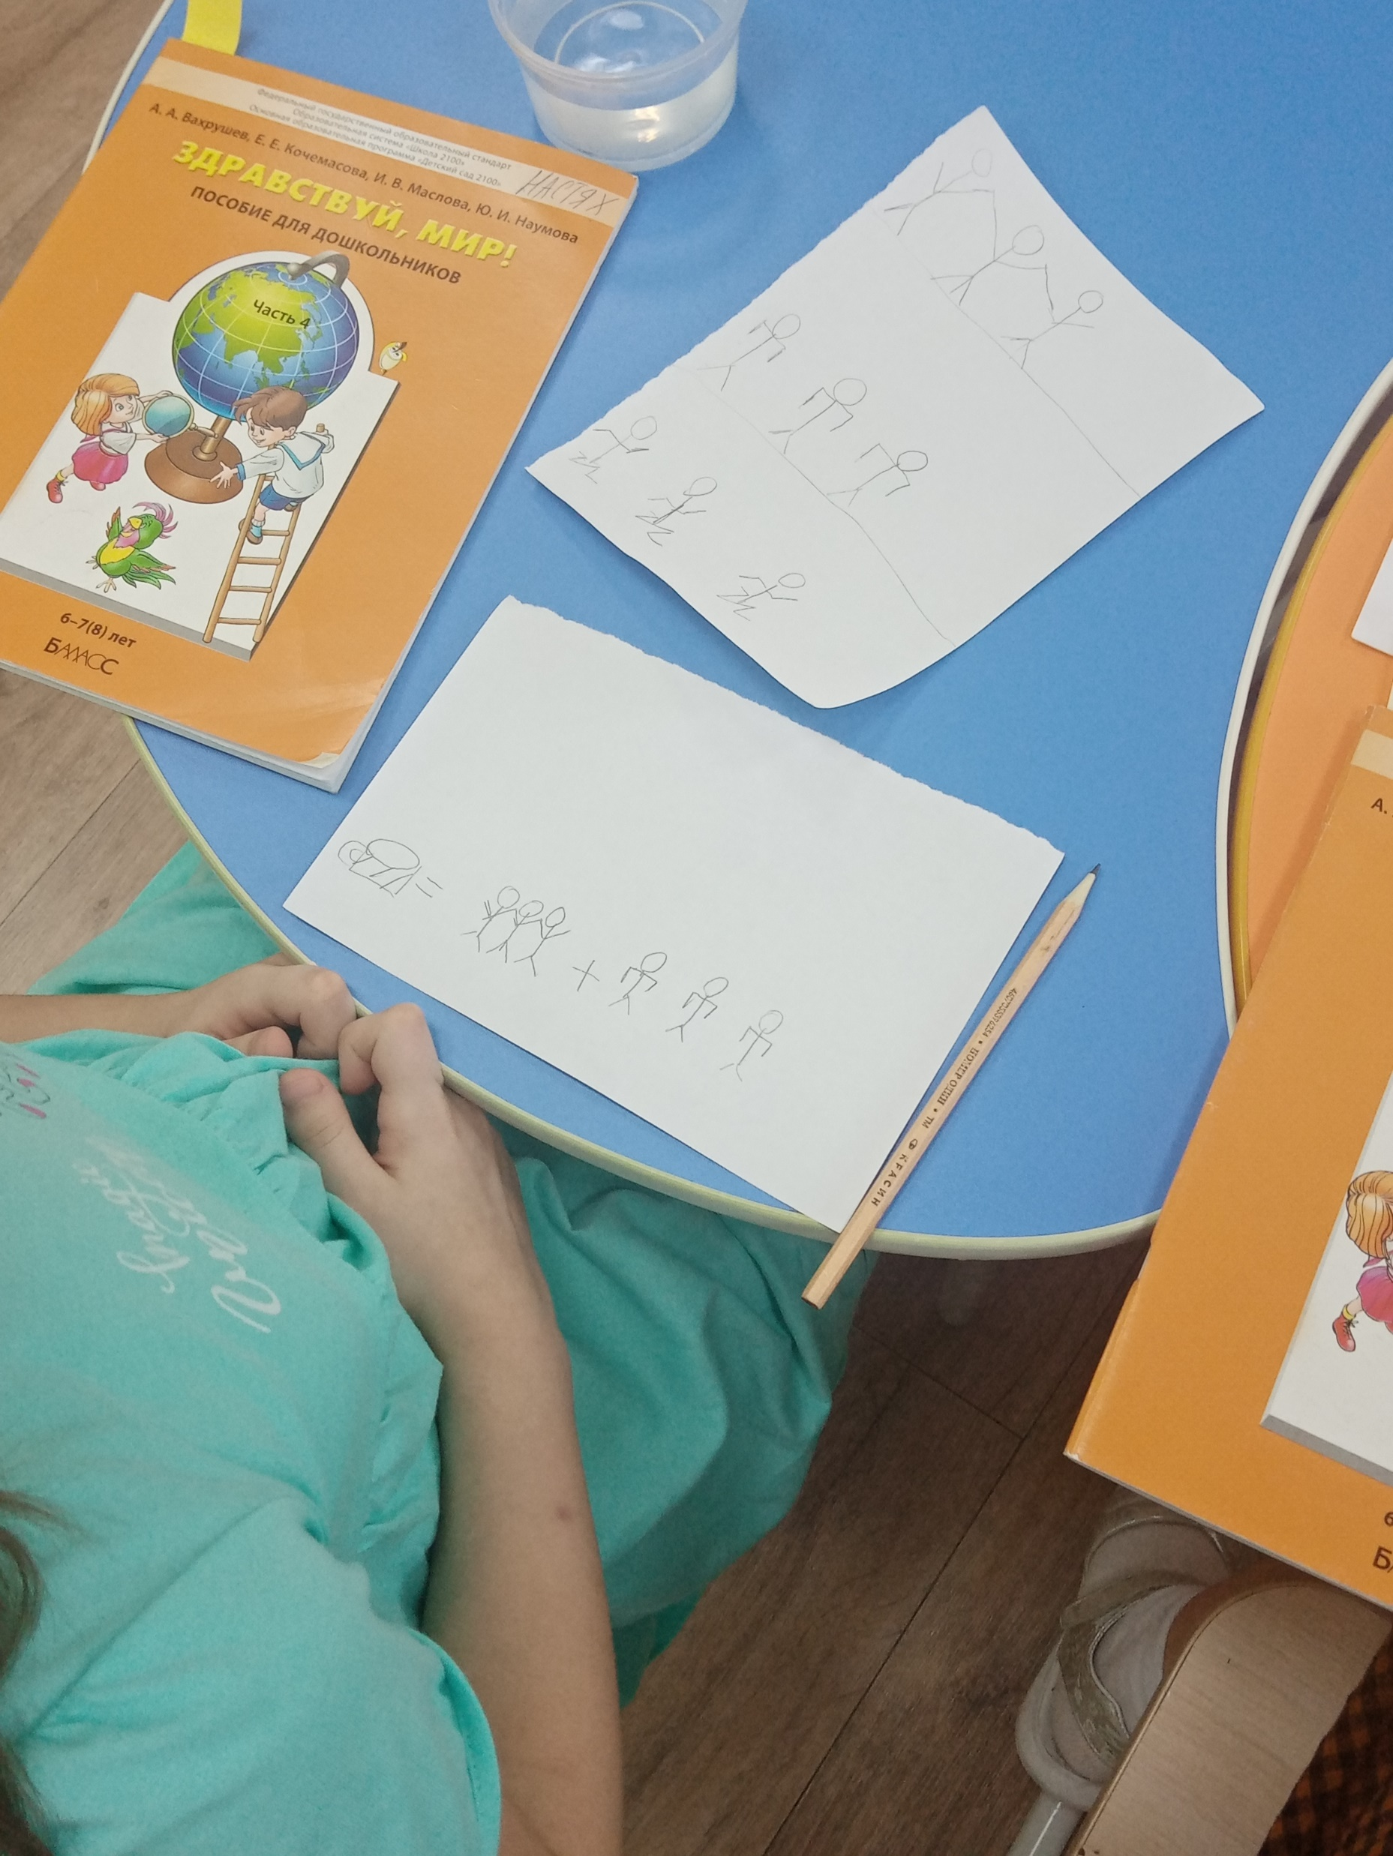
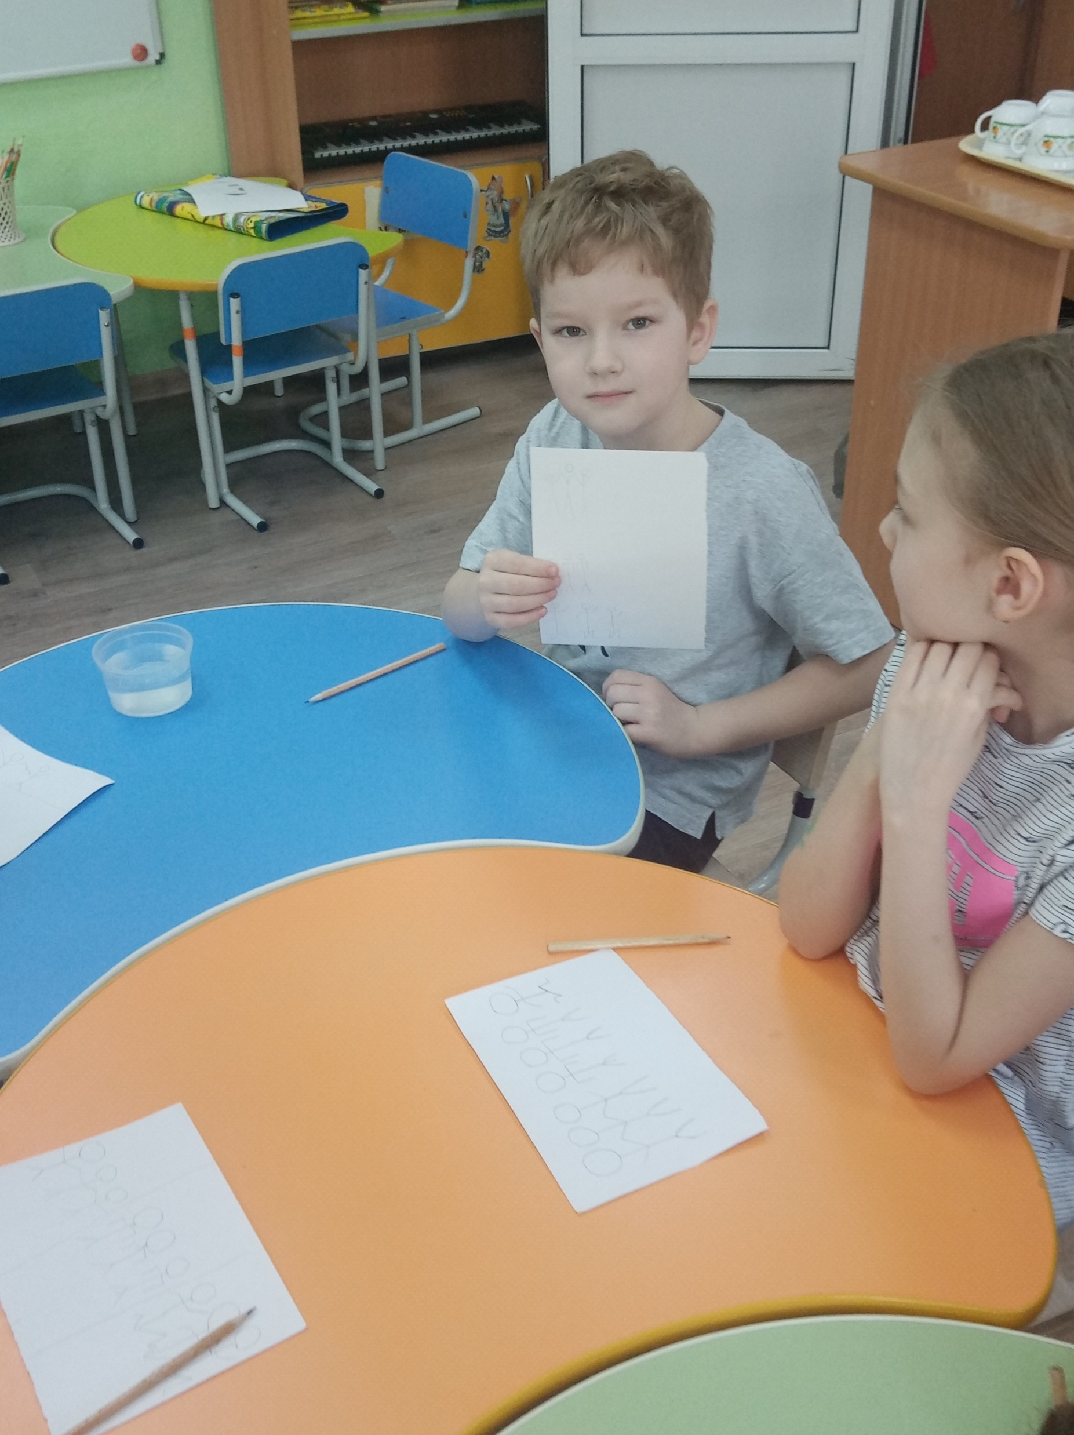
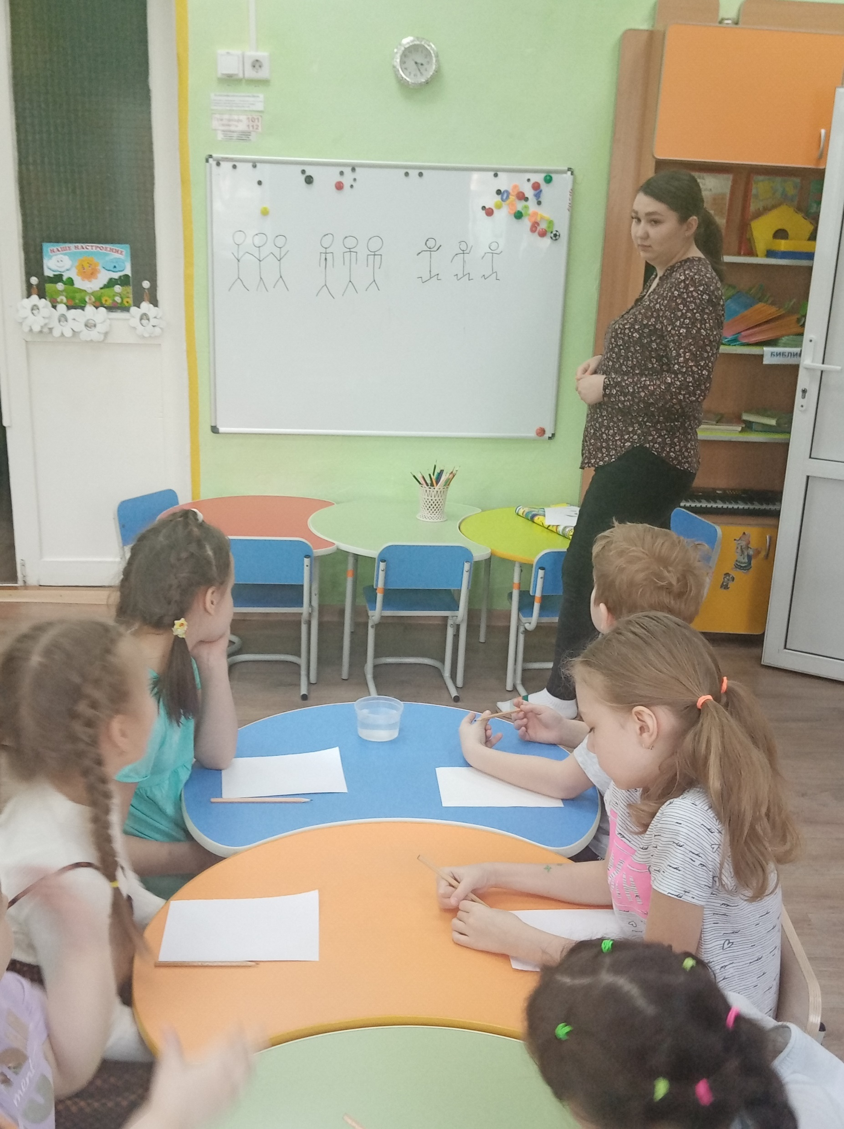
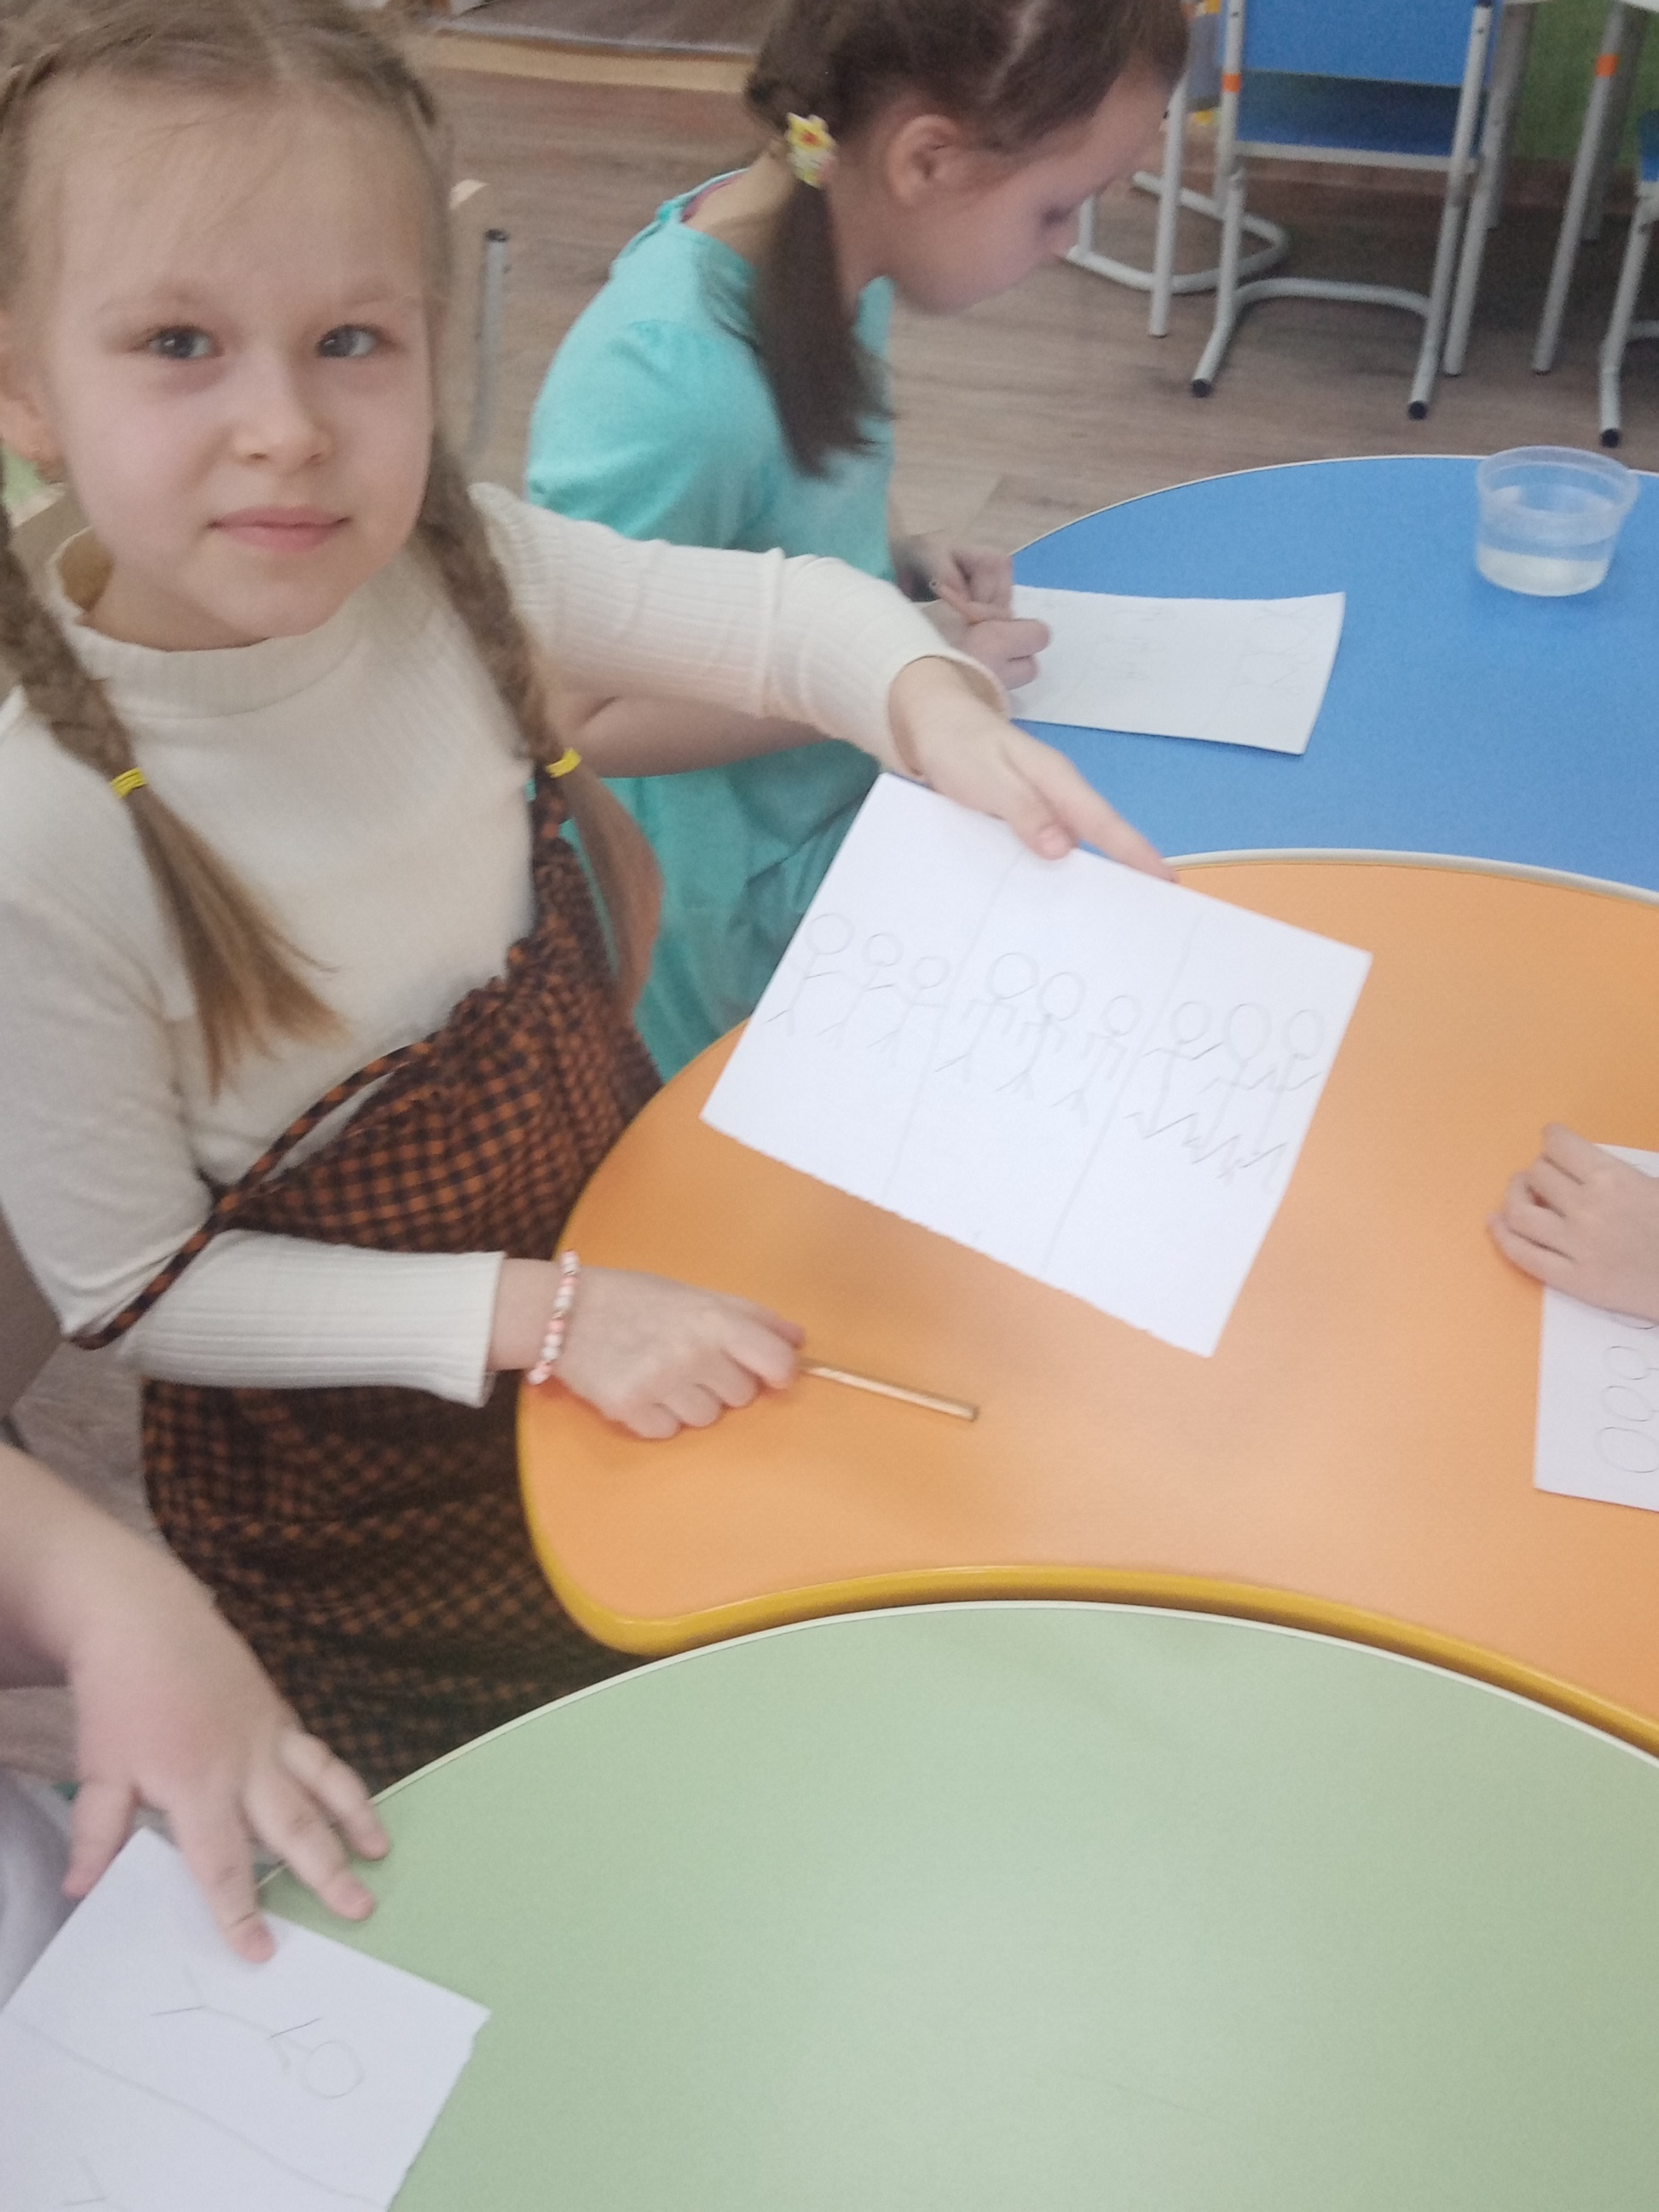
Этапы работы
1.Выявление свойств предметов и явлений.
2. Обозначение предметов (объектов) с помощью МЧ.
3. Моделирование объектов и явлений.

Slide 5
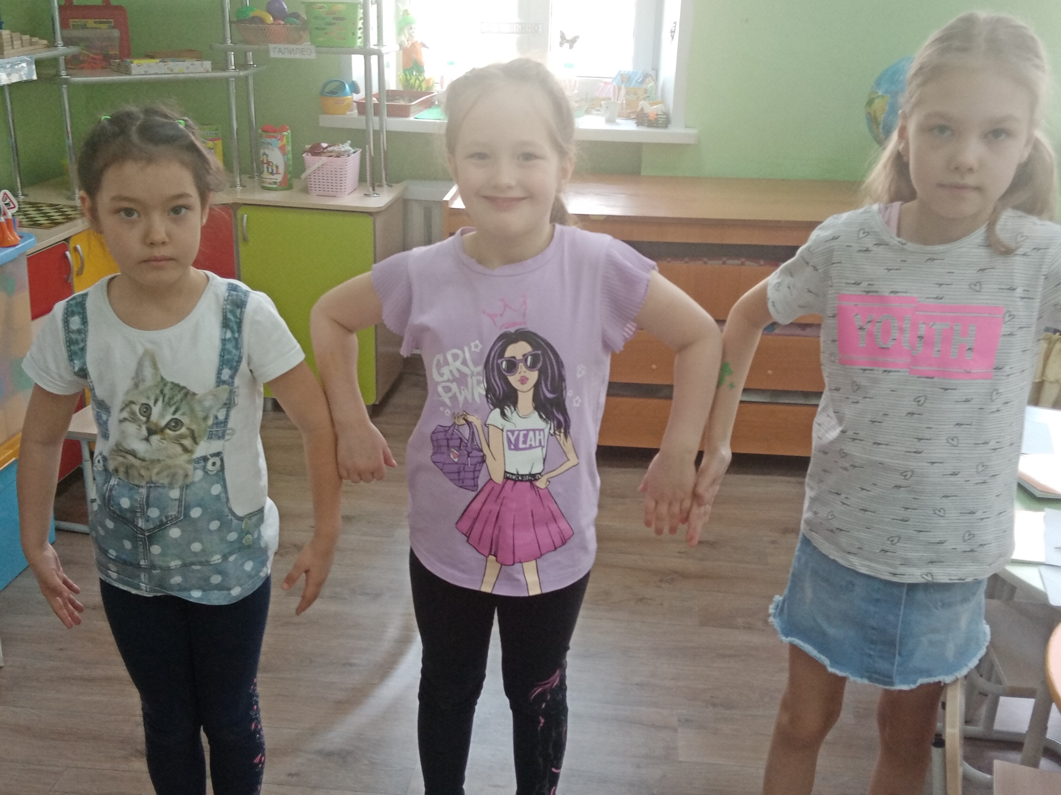
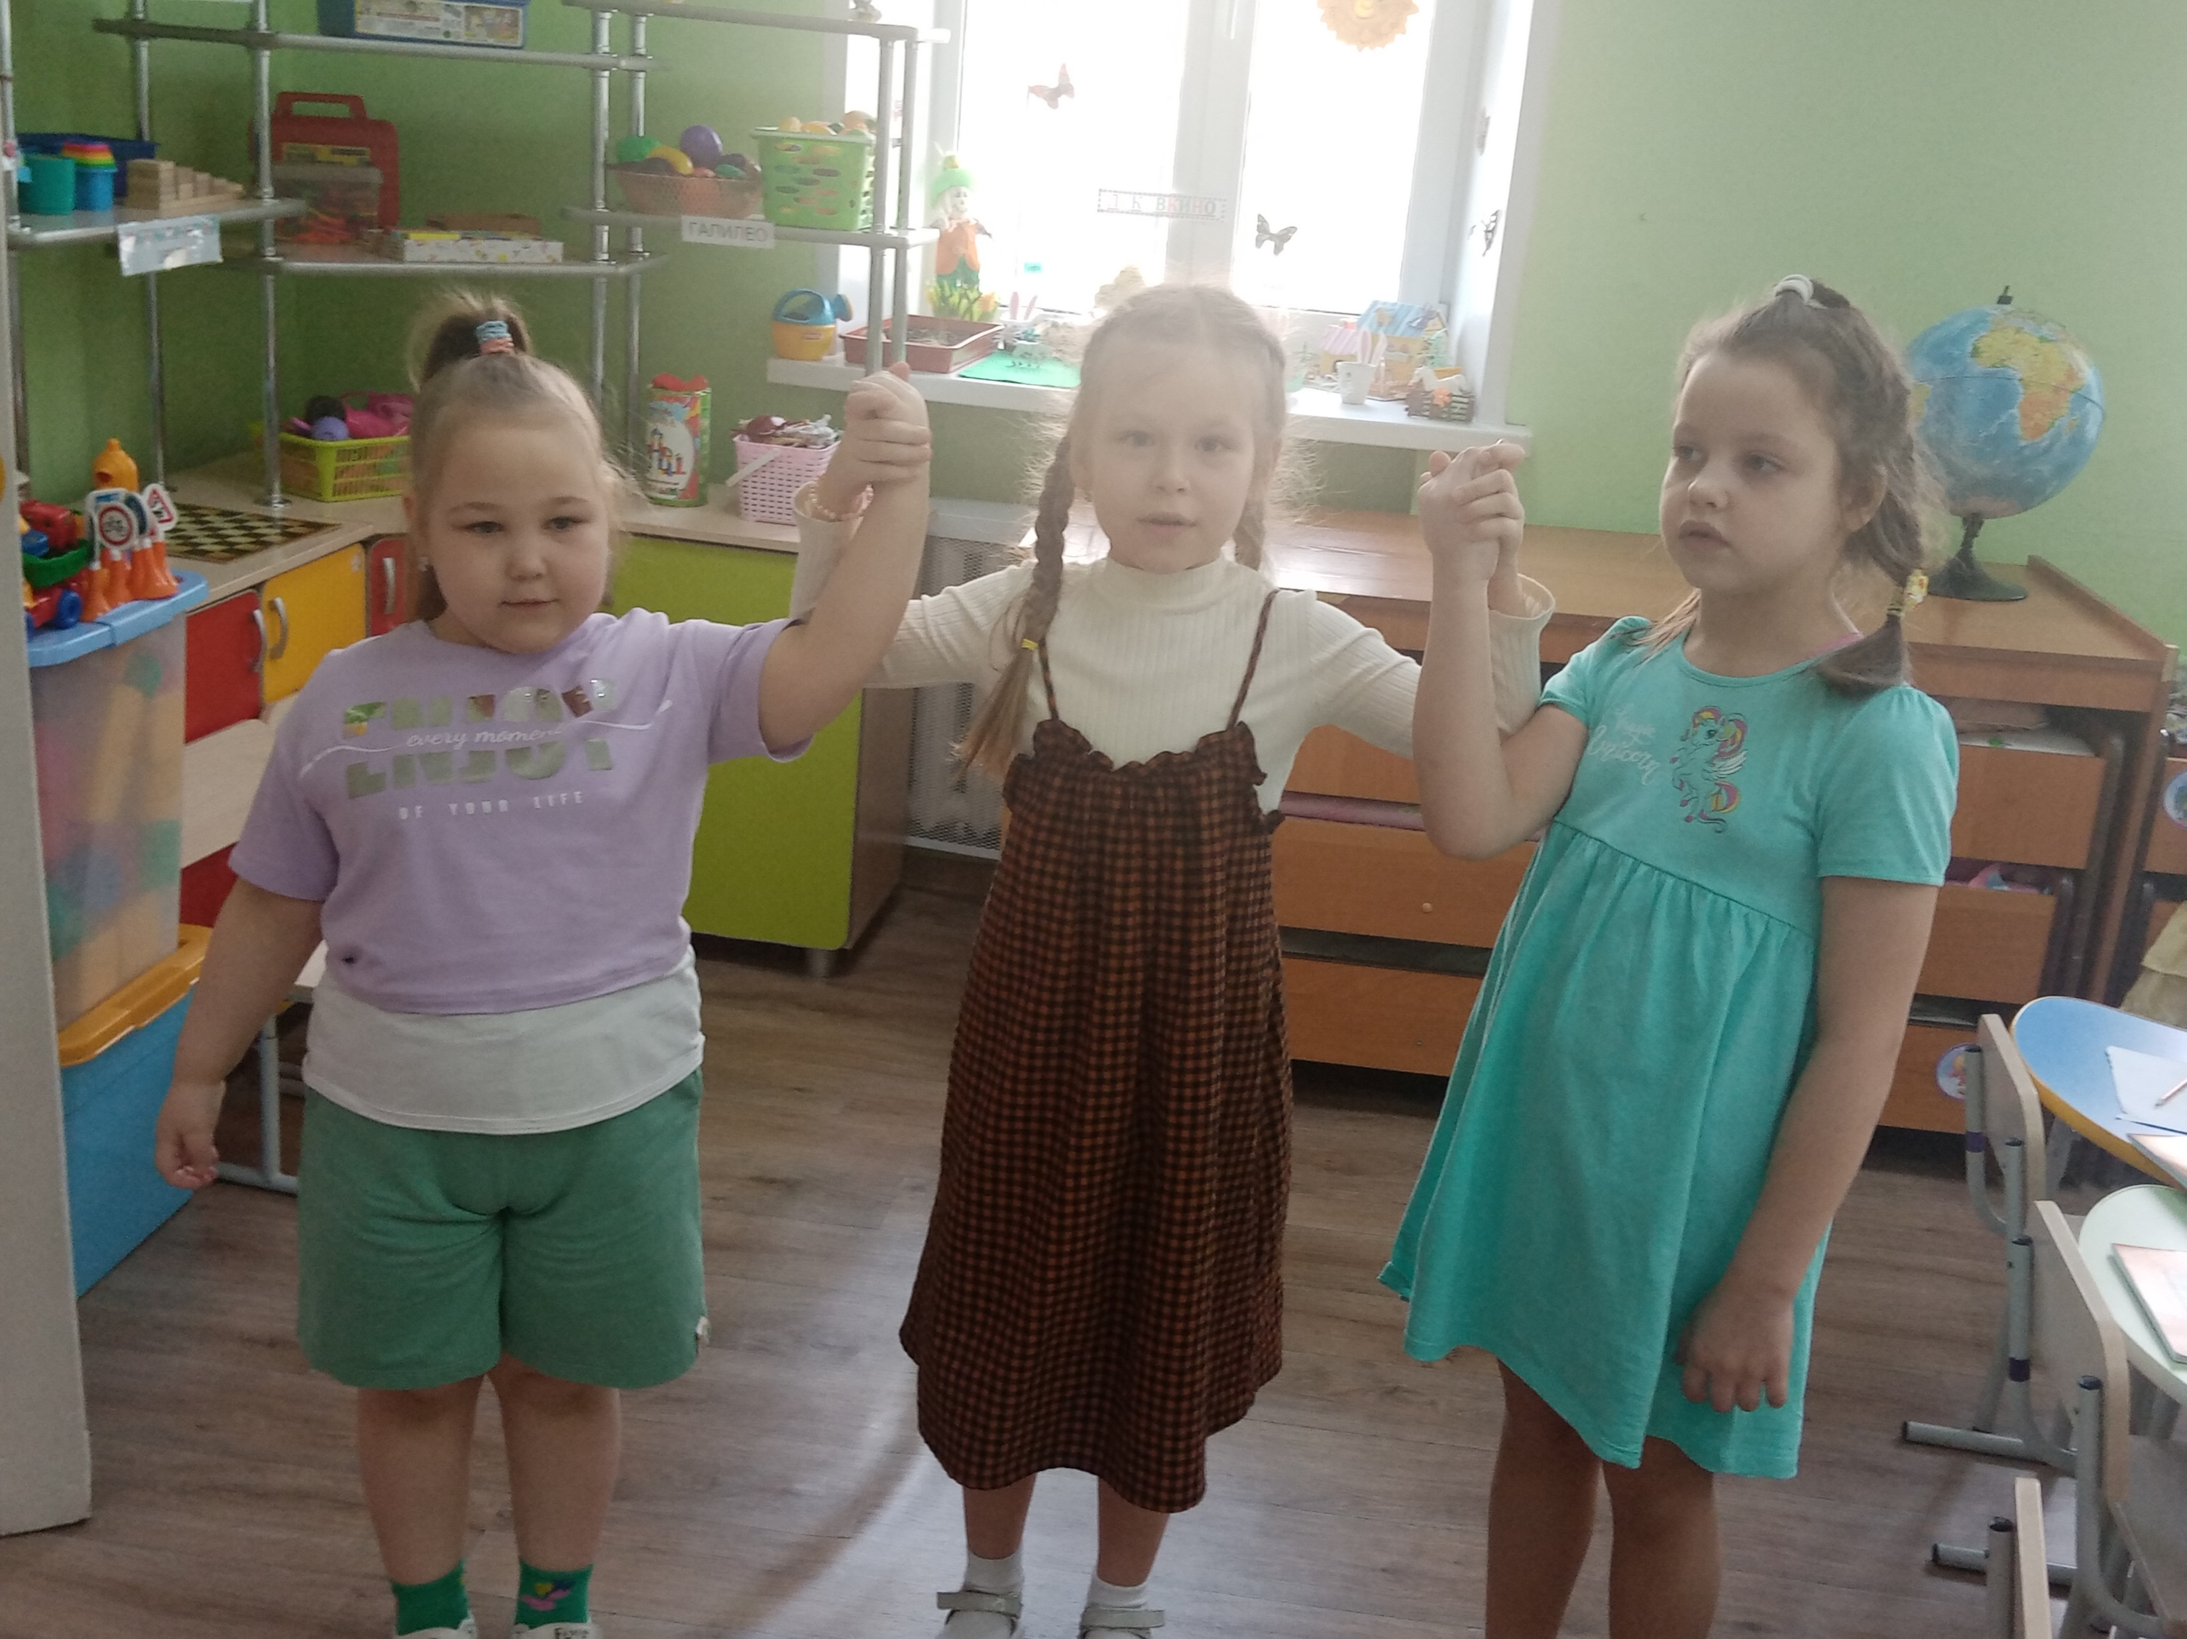
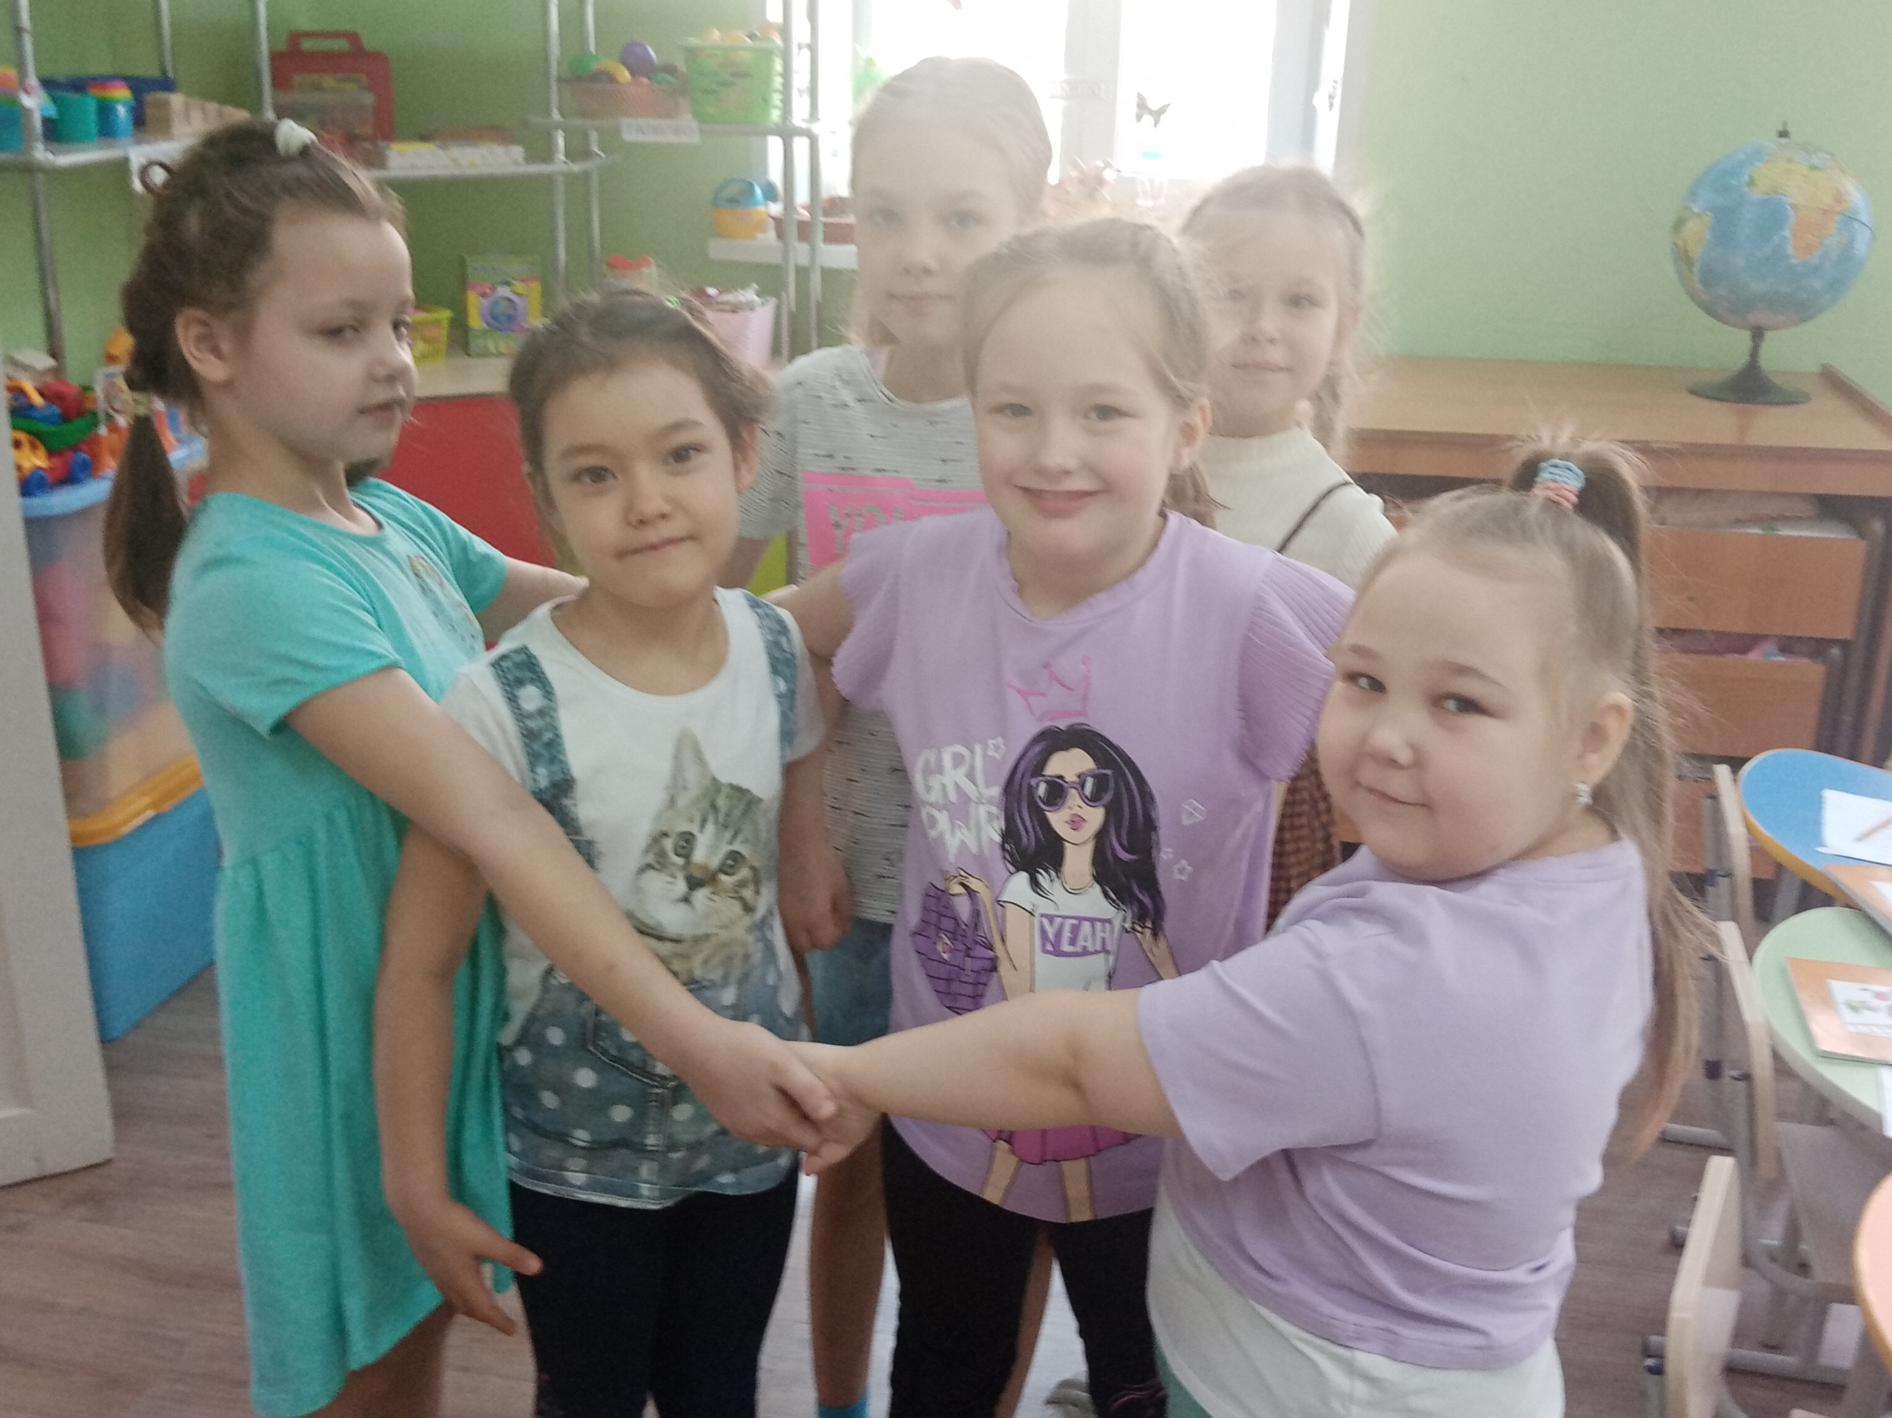
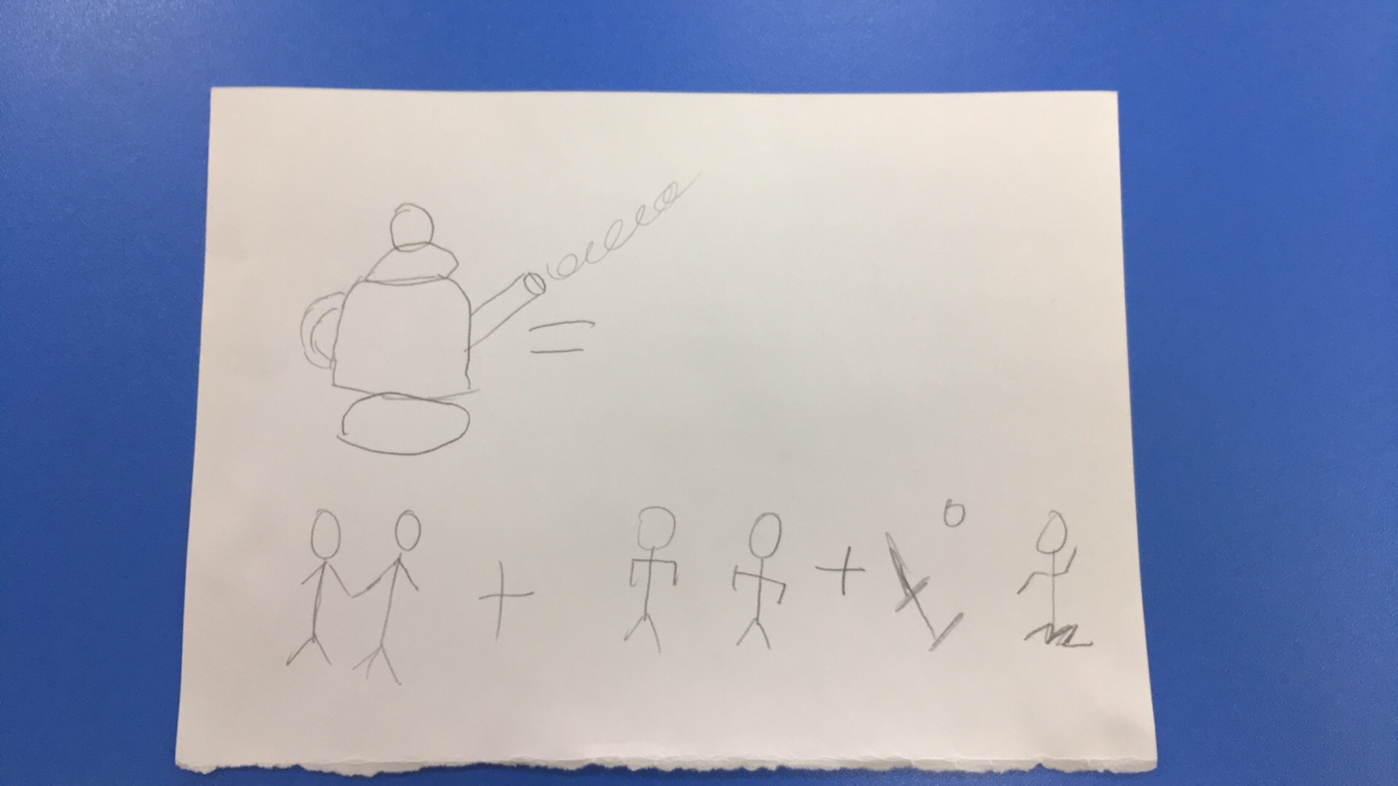
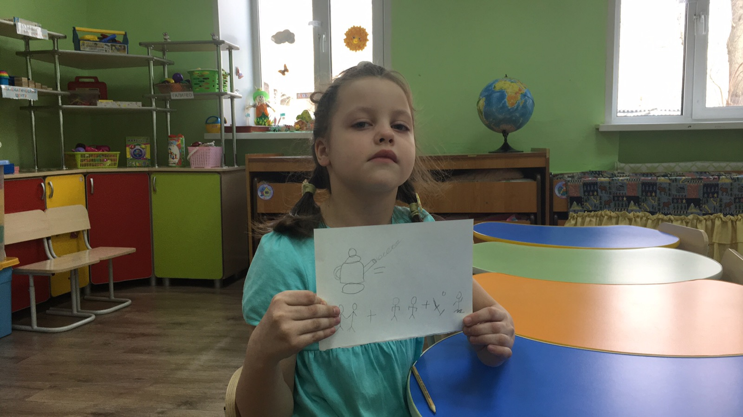
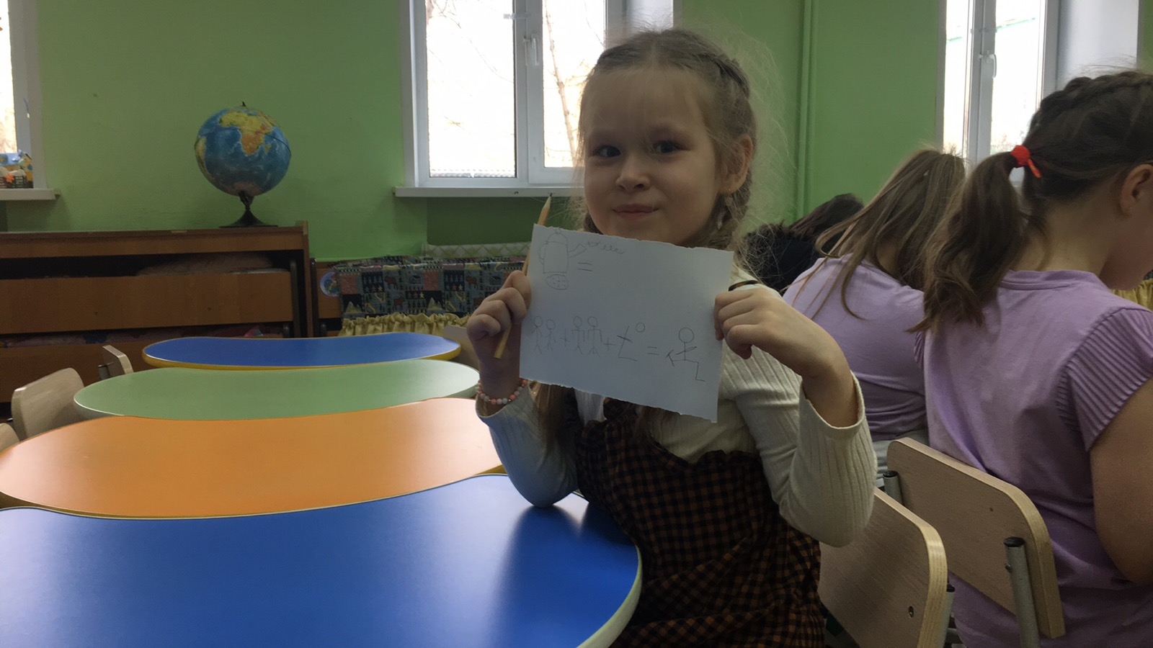
Этапы работы
4. Рассматривание объектов и явлений не только в статике, но и в движении.
5. Перевод взаимодействия объектов и явлений в схематизацию.

Slide 6
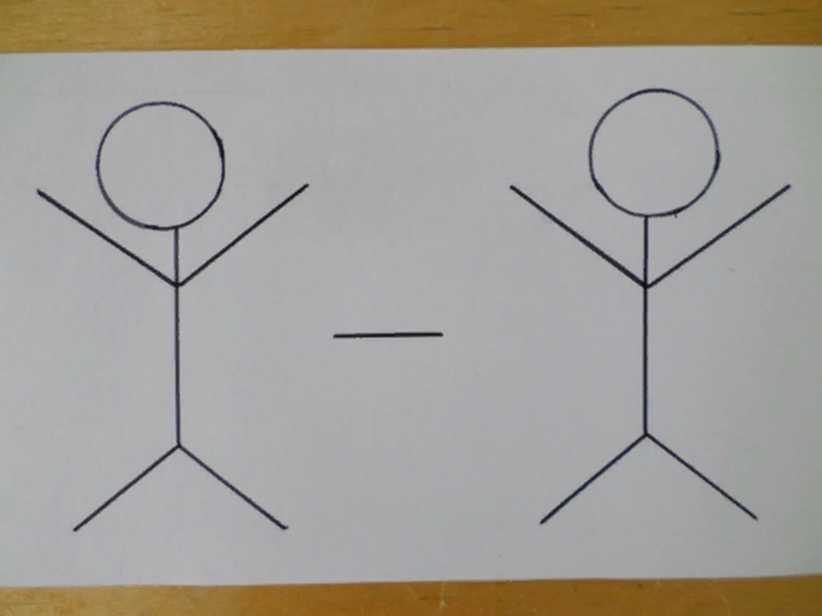
Стакан с водой От листка бумаги оторвали кусочек

Slide 7
ММЧ используется:
- режимных моментах (например, «моем руки»);
- познавательных занятиях;
- экспериментах;
- играх по обучению грамоте (например,
- составление слов или словосочетаний из М.Ч., где синие человечки - согласные, а красные –гласные);
- игры по ознакомлению с окружающим;
- моделирование стихов;
- художественном творчестве (например, смешивание красок);
и т.д

Slide 8
ММЧ способствует:
формированию представлений о различных объектах и процессах живой и неживой природы;
развитию мышление ребенка, стимулирует его любознательность;
развитию воображения и фантазии у ребенка.

